Slide 1
第二章 矩阵习题课
一、主要内容
二、例题

Slide 2
1、矩阵的定义
一. 主要内容
由 m×n 个数 排成的 m 行 n 列的数表
称为 m 行 n 列矩阵，简称 m×n 矩阵．
记作

Slide 3
特殊的矩阵
行数与列数都等于 n 的矩阵，称为 n 阶方阵 , 可记作 .
只有一行的矩阵 称为行矩阵(或行向量) .
只有一列的矩阵 称为列矩阵(或列向量) .
元素全是零的矩阵称为零距阵 ,可记作 O .
例如：

Slide 4
形如 的方阵称为对角阵．
特别的，方阵 称为单位阵．
记作
记作 ．

Slide 5
同型矩阵与矩阵相等的概念
两个矩阵的行数相等、列数相等时，称为同型矩阵.
例如
为同型矩阵.
两个矩阵 与 为同型矩阵，并且对应元
素相等，即
则称矩阵 A 与 B 相等，记作 A = B .

Slide 6
2、矩阵的加法
定义：设有两个 m×n 矩阵 A = (a_{ij})，B = (b_{ij}) ，那么矩阵 A 与 B 的和记作 A＋B，规定为
说明：只有当两个矩阵是同型矩阵时，才能进行加法运算.

Slide 7
负矩阵：
减法:

Slide 8
3、数与矩阵相乘
定义：数 λ 与矩阵 A 的乘积记作 λ A 或 A λ ，规定为

Slide 9
4、矩阵与矩阵相乘
定义：设 ， ，那么规定矩阵 A 与矩阵 B 的乘积是一个 m×n 矩阵 ，其中
并把此乘积记作 C = AB．

Slide 10
矩阵乘法的运算规律
(1) 乘法结合律
(2) 数乘和乘法的结合律 （其中 λ 是数）
(3) 乘法对加法的分配律
(4) 单位矩阵在矩阵乘法中的作用类似于数1，即
推论：矩阵乘法不一定满足交换律消去律.
A是n 阶方阵，
方阵的幂：

Slide 11
5、转置
把矩阵 的行换成同序数的列得到的
新矩阵，叫做 的转置矩阵，记作 .
满足：
对称矩阵和反对称矩阵：

Slide 12
6、方阵的行列式
定义：由 n 阶方阵的元素所构成的行列式，叫做方阵 A 的行列式，记作|A|或detA.
运算性质
注：虽然
但

Slide 13
伴随矩阵：
行列式 的各个元素的代数余子式 所
构成的如下矩阵

Slide 14
7、 逆矩阵
定义：
A为n阶方阵，若存在n阶方阵,使得
则称矩阵A是可逆的（非奇异的、非退化的、满秩的）
矩阵B称为矩阵A的逆矩阵。
唯一性： 若A是可逆矩阵，则A的逆矩阵是唯一的.
判定定理:
n阶方阵A可逆
且

Slide 15
满足规律：
逆矩阵求法：
（1）待定系数法
（2）伴随矩阵法
（3）初等变换法

Slide 16
可逆矩阵的运算性质
(5) 若 可逆，则有

Slide 17
对角阵的性质
性质1 若
则
即

Slide 18
性质2 若
则
即

Slide 19
8、克拉默法则
定理 如果线性方程组
的系数行列式不等于零，即

Slide 20
那么线性方程组(1)有解并且解是唯一的，解可以表示成
其中 是把系数行列式 中第 列的元素用方程组右端的常数项代替后所得到的 阶行列式，即

Slide 21
关于克拉默法则的等价命题
设
定理 如果线性方程组(1)的系数行列式不等于零，则该线性方程组一定有解,而且解是唯一的 .
定理 如果线性方程组无解或有两个不同的解，则它的系数行列式必为零.

Slide 22
齐次线性方程组
齐次线性方程组一定有零解，但不一定有非零解.

Slide 23
齐次线性方程组的相关定理
定理 如果齐次线性方程组的系数行列式 ，则齐次
线性方程组只有零解，没有非零解.
定理 如果齐次线性方程组有非零解,则它的系数行列式必为零.

Slide 24
9、分块矩阵
定义：用一些横线和竖线将矩阵分成若干个小块， 这种操作称为对矩阵进行分块；每一个小块称为矩阵的子块；
矩阵分块后，以子块为元素的形式上的矩阵称为分块矩阵.

Slide 25
分块矩阵的运算
其中
A
与
B
的行数相同
,
列数相同
,
那么
ij
ij

Slide 29
分块对角矩阵的行列式具有下述性质:

Slide 31
二、 例题
例1. 设
, 求3AB−2A及A^{T}B.
解
,
,

Slide 32
例2. 计算下列乘积:
(1)
(2)
.
.
.

Slide 33
例 3. 设
, 求A², A³, ⋅ ⋅ ⋅, A^{k}.
解：
,
⋅ ⋅ ⋅ ⋅ ⋅ ⋅,
.

Slide 34
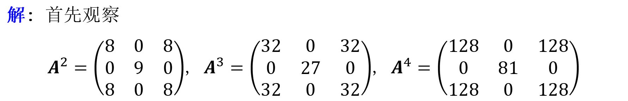
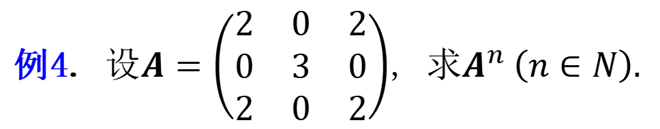
例4. 设$A=\left(\begin{matrix}2 & 0 & 2 \\ 0 & 3 & 0 \\ 2 & 0 & 2\end{matrix}\right)$, 求$A^{n} \left(n∈N\right).$
分析: 当矩阵中零元素比较多或具有某种规律时, 先计算小阶数,
猜测规律, 再用数学归纳法证明.
解: 首先观察
$A^{2}=\left(\begin{matrix}8 & 0 & 8 \\ 0 & 9 & 0 \\ 8 & 0 & 8\end{matrix}\right)$, $A^{3}=\left(\begin{matrix}32 & 0 & 32 \\ 0 & 27 & 0 \\ 32 & 0 & 32\end{matrix}\right)$, $A^{4}=\left(\begin{matrix}128 & 0 & 128 \\ 0 & 81 & 0 \\ 128 & 0 & 128\end{matrix}\right)$

Slide 35
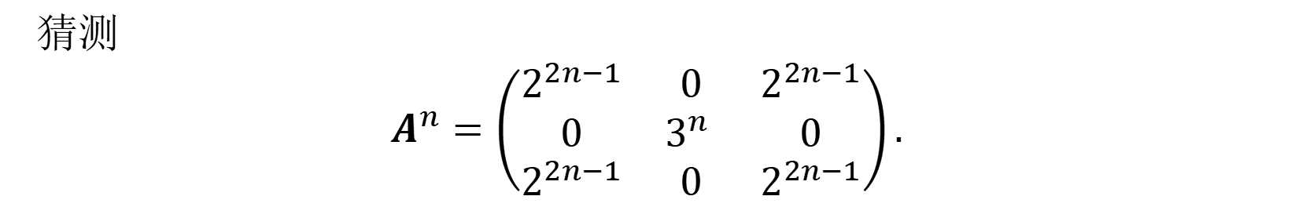
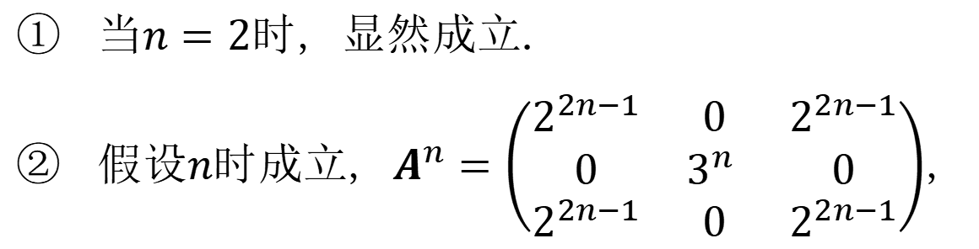
猜测
$$A^{n}=\left(\begin{matrix}2^{2n−1} & 0 & 2^{2n−1} \\ 0 & 3^{n} & 0 \\ 2^{2n−1} & 0 & 2^{2n−1}\end{matrix}\right).$$
用数学归纳法证明.
当$n=2$时, 显然成立.
假设$n$时成立, $A^{n}=\left(\begin{matrix}2^{2n−1} & 0 & 2^{2n−1} \\ 0 & 3^{n} & 0 \\ 2^{2n−1} & 0 & 2^{2n−1}\end{matrix}\right)$,

Slide 36
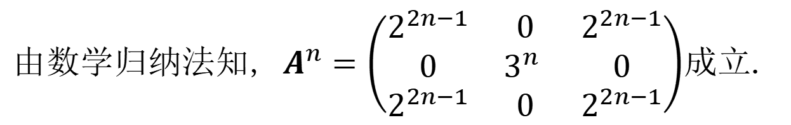
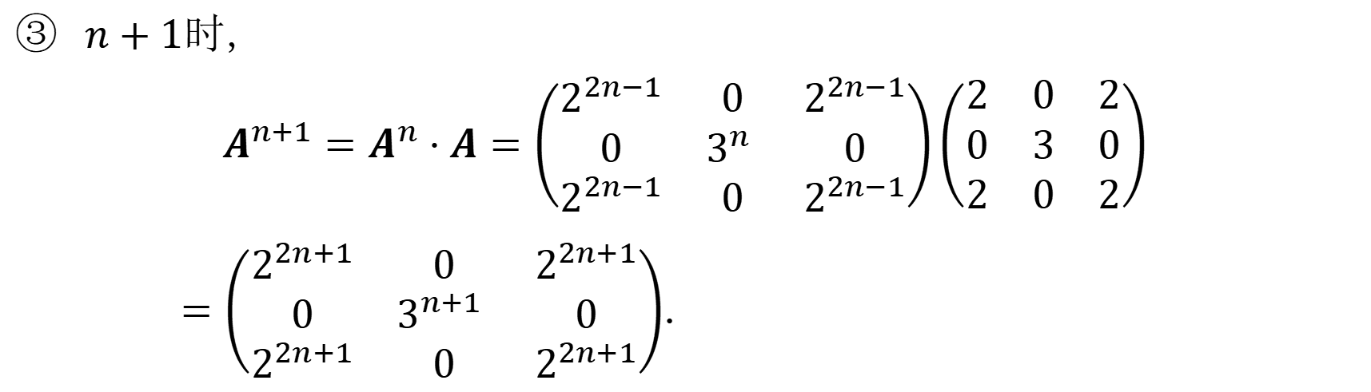
$n+1$时,
$$A^{n+1}=A^{n}⋅A=\left(\begin{matrix}2^{2n−1} & 0 & 2^{2n−1} \\ 0 & 3^{n} & 0 \\ 2^{2n−1} & 0 & 2^{2n−1}\end{matrix}\right)\left(\begin{matrix}2 & 0 & 2 \\ 0 & 3 & 0 \\ 2 & 0 & 2\end{matrix}\right)$$
$=\left(\begin{matrix}2^{2n+1} & 0 & 2^{2n+1} \\ 0 & 3^{n+1} & 0 \\ 2^{2n+1} & 0 & 2^{2n+1}\end{matrix}\right)$.
由数学归纳法知, $A^{n}=\left(\begin{matrix}2^{2n−1} & 0 & 2^{2n−1} \\ 0 & 3^{n} & 0 \\ 2^{2n−1} & 0 & 2^{2n−1}\end{matrix}\right)$成立.

Slide 37
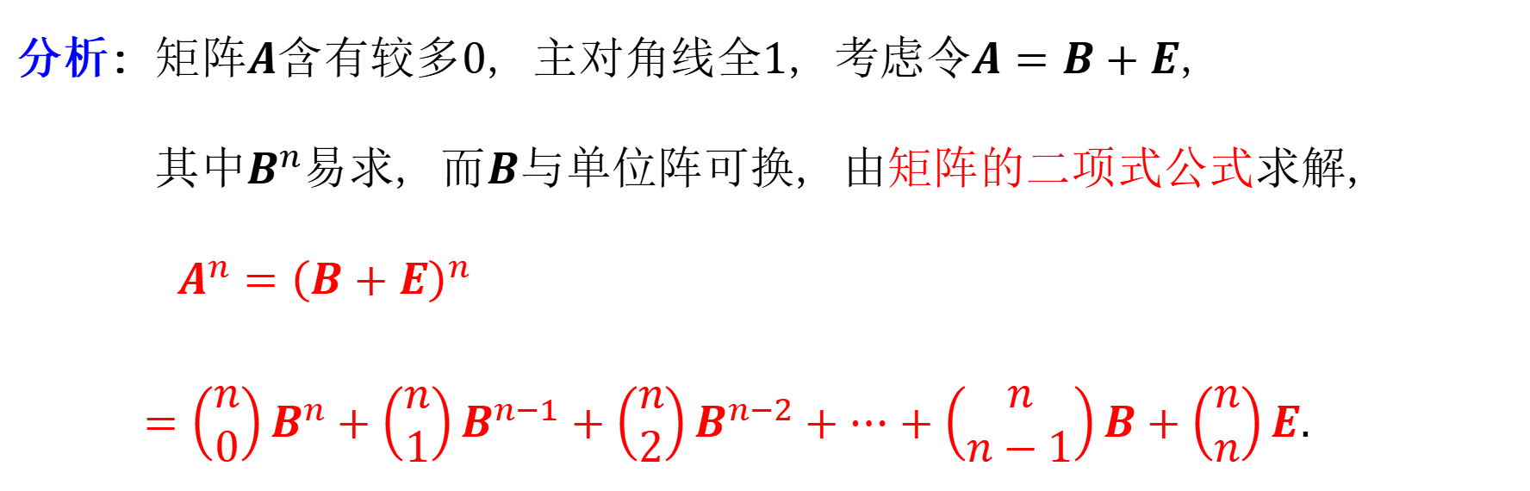
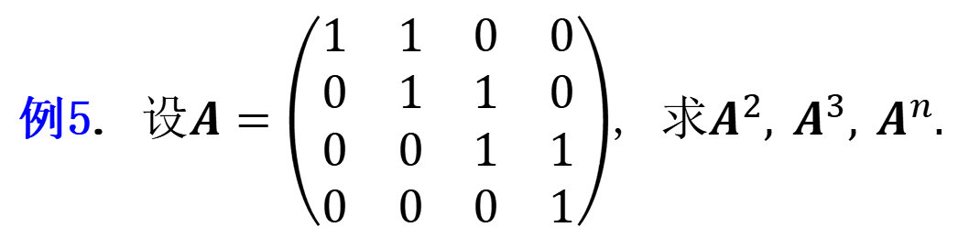
例5. 设$A=\left(\begin{matrix}1 & 1 & 0 & 0 \\ 0 & 1 & 1 & 0 \\ 0 & 0 & 1 & 1 \\ 0 & 0 & 0 & 1\end{matrix}\right)$, 求$A^{2}, A^{3}, A^{n}.$
分析: 矩阵$A$含有较多$0$, 主对角线全$1$, 考虑令$A=B+E$,
其中$B^{n}$易求, 而$B$与单位阵可换, 由矩阵的二项式公式求解,
$A^{n}={\left(B+E\right)}^{n}$
$=\left(\begin{matrix}n \\ 0\end{matrix}\right)B^{n}+\left(\begin{matrix}n \\ 1\end{matrix}\right)B^{n−1}+\left(\begin{matrix}n \\ 2\end{matrix}\right)B^{n−2}+⋯+\left(\begin{matrix}n \\ n−1\end{matrix}\right)B+\left(\begin{matrix}n \\ n\end{matrix}\right)E.$

Slide 38
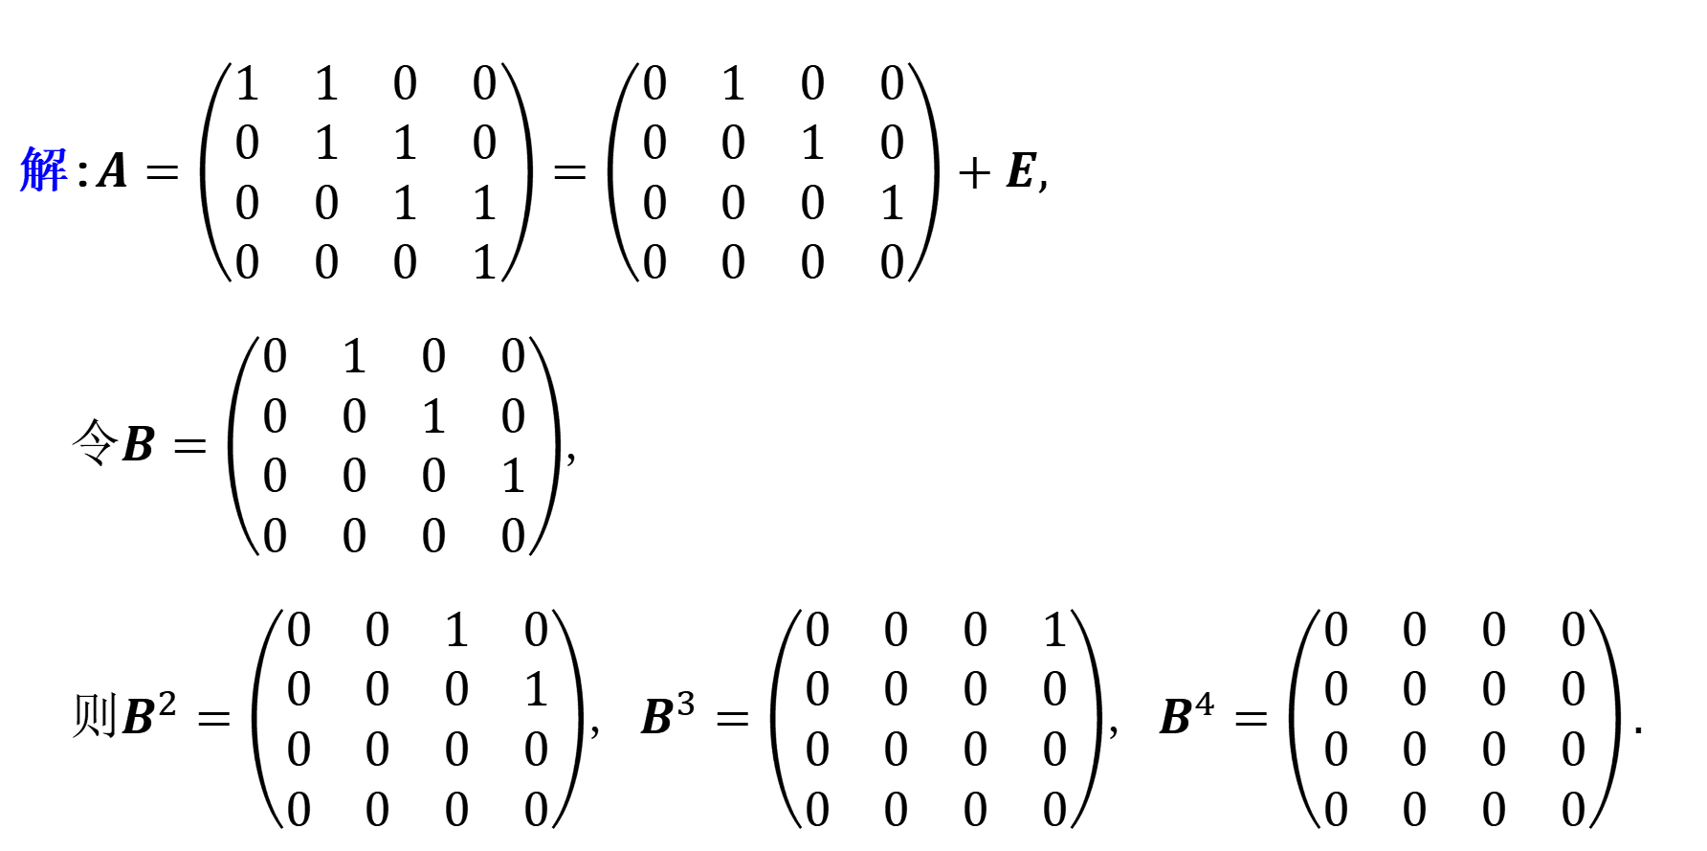
解:$A=\left(\begin{matrix}1 & 1 & 0 & 0 \\ 0 & 1 & 1 & 0 \\ 0 & 0 & 1 & 1 \\ 0 & 0 & 0 & 1\end{matrix}\right)=\left(\begin{matrix}0 & 1 & 0 & 0 \\ 0 & 0 & 1 & 0 \\ 0 & 0 & 0 & 1 \\ 0 & 0 & 0 & 0\end{matrix}\right)+E,$
令$B=\left(\begin{matrix}0 & 1 & 0 & 0 \\ 0 & 0 & 1 & 0 \\ 0 & 0 & 0 & 1 \\ 0 & 0 & 0 & 0\end{matrix}\right)$,
则$B^{2}=\left(\begin{matrix}0 & 0 & 1 & 0 \\ 0 & 0 & 0 & 1 \\ 0 & 0 & 0 & 0 \\ 0 & 0 & 0 & 0\end{matrix}\right)$, $B^{3}=\left(\begin{matrix}0 & 0 & 0 & 1 \\ 0 & 0 & 0 & 0 \\ 0 & 0 & 0 & 0 \\ 0 & 0 & 0 & 0\end{matrix}\right)$, $B^{4}=\left(\begin{matrix}0 & 0 & 0 & 0 \\ 0 & 0 & 0 & 0 \\ 0 & 0 & 0 & 0 \\ 0 & 0 & 0 & 0\end{matrix}\right).$

Slide 39
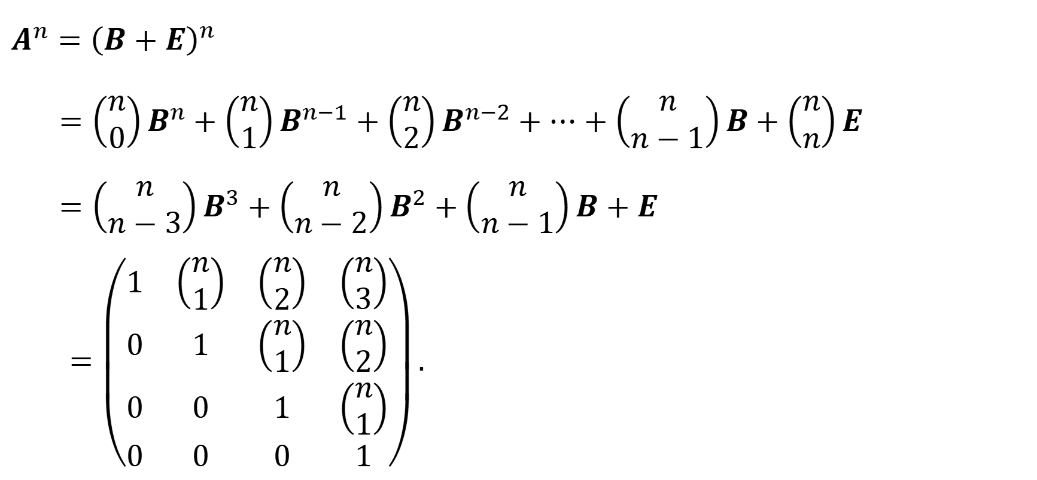
$$A^{n}={\left(B+E\right)}^{n}$$
$=\left(\begin{matrix}n \\ 0\end{matrix}\right)B^{n}+\left(\begin{matrix}n \\ 1\end{matrix}\right)B^{n−1}+\left(\begin{matrix}n \\ 2\end{matrix}\right)B^{n−2}+⋯+\left(\begin{matrix}n \\ n−1\end{matrix}\right)B+\left(\begin{matrix}n \\ n\end{matrix}\right)E$
$=\left(\begin{matrix}n \\ n−3\end{matrix}\right)B^{3}+\left(\begin{matrix}n \\ n−2\end{matrix}\right)B^{2}+\left(\begin{matrix}n \\ n−1\end{matrix}\right)B+E$
$=\left(\begin{matrix}1 & \left(\begin{matrix}n \\ 1\end{matrix}\right) & \left(\begin{matrix}n \\ 2\end{matrix}\right) & \left(\begin{matrix}n \\ 3\end{matrix}\right) \\ 0 & 1 & \left(\begin{matrix}n \\ 1\end{matrix}\right) & \left(\begin{matrix}n \\ 2\end{matrix}\right) \\ 0 & 0 & 1 & \left(\begin{matrix}n \\ 1\end{matrix}\right) \\ 0 & 0 & 0 & 1\end{matrix}\right).$

Slide 40
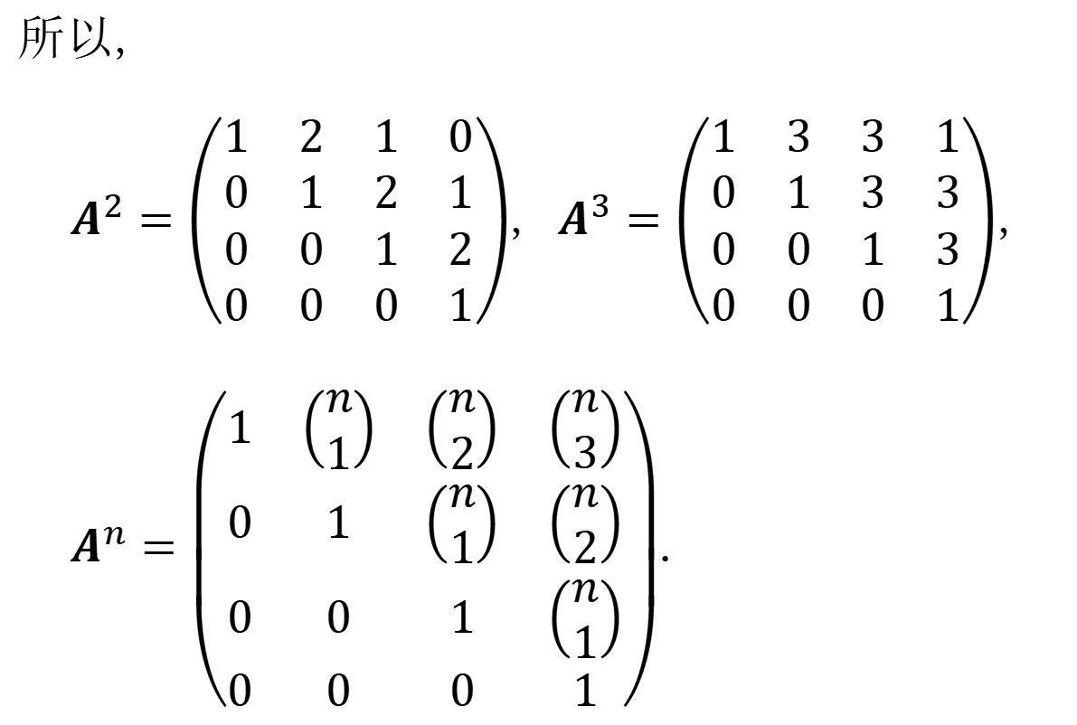
所以,
$A^{2}=\left(\begin{matrix}1 & 2 & 1 & 0 \\ 0 & 1 & 2 & 1 \\ 0 & 0 & 1 & 2 \\ 0 & 0 & 0 & 1\end{matrix}\right)$, $A^{3}=\left(\begin{matrix}1 & 3 & 3 & 1 \\ 0 & 1 & 3 & 3 \\ 0 & 0 & 1 & 3 \\ 0 & 0 & 0 & 1\end{matrix}\right)$,
$A^{n}=\left(\begin{matrix}1 & \left(\begin{matrix}n \\ 1\end{matrix}\right) & \left(\begin{matrix}n \\ 2\end{matrix}\right) & \left(\begin{matrix}n \\ 3\end{matrix}\right) \\ 0 & 1 & \left(\begin{matrix}n \\ 1\end{matrix}\right) & \left(\begin{matrix}n \\ 2\end{matrix}\right) \\ 0 & 0 & 1 & \left(\begin{matrix}n \\ 1\end{matrix}\right) \\ 0 & 0 & 0 & 1\end{matrix}\right)$.

Slide 41
例6. 设A, B为n阶矩阵，且A为对称矩阵，证明B^{T}AB也是对称矩阵.
证明 因为A^{T}=A, 所以
(B^{T}AB)^{T}=B^{T}(B^{T}A)^{T}=B^{T}A^{T}B=B^{T}AB,
从而B^{T}AB是对称矩阵.

Slide 42
例7. 求下列矩阵的逆矩阵:
解
. |A|=1, 故A⁻¹存在. 因为
故
.

Slide 43
例8. 设方阵A满足A²−A−2E=O, 证明A及A+2E都可逆,
并求A⁻¹及(A+2E)⁻¹.
证明 由A²−A−2E=O得A²−A=2E, 即A(A−E)=2E, 或
知A可逆, 且
.
由A²−A−2E=O得A²−A−6E=−4E,
即(A+2E)(A−3E)=−4E, 或
可知(A+2E)可逆, 且
.

Slide 44
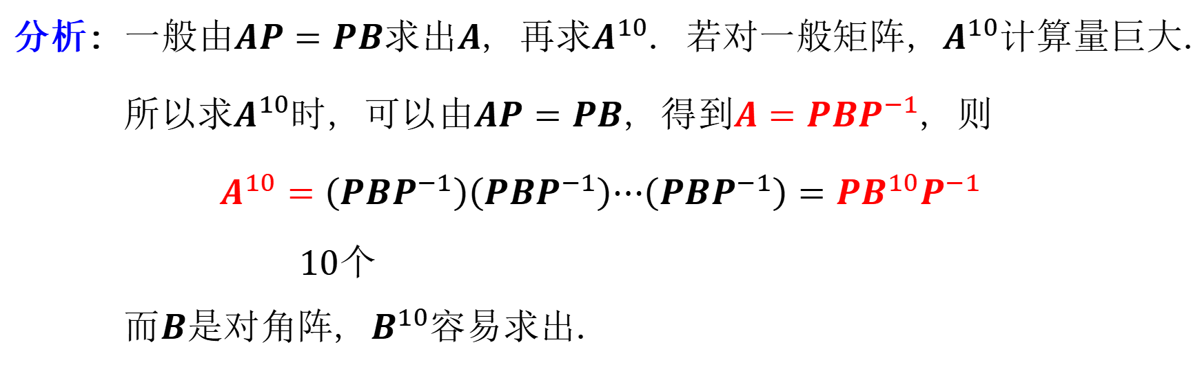
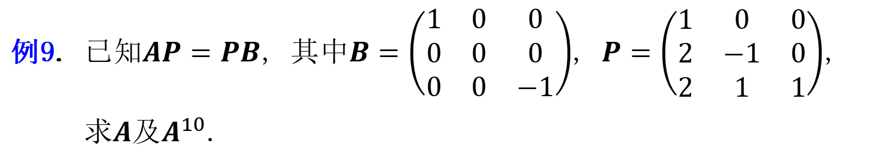
例9. 已知$AP=PB$, 其中$B=\left(\begin{matrix}1 & 0 & 0 \\ 0 & 0 & 0 \\ 0 & 0 & −1\end{matrix}\right)$, $P=\left(\begin{matrix}1 & 0 & 0 \\ 2 & −1 & 0 \\ 2 & 1 & 1\end{matrix}\right)$,
求$A$及$A^{10}$.
分析: 一般由$AP=PB$求出$A$, 再求$A^{10}$. 若对一般矩阵, $A^{10}$计算量巨大.
所以求$A^{10}$时, 可以由$AP=PB$, 得到$A=PBP^{−1}$, 则
$$A^{10}=\left(PBP^{−1}\right)\left(PBP^{−1}\right)⋯\left(PBP^{−1}\right)=PB^{10}P^{−1}$$
$10$个
而$B$是对角阵, $B^{10}$容易求出.

Slide 45

解: 首先$\left|P\right|=−1$, $P$是可逆矩阵,
$P^{−1}=\left(\begin{matrix}1 & 0 & 0 \\ 2 & −1 & 0 \\ −4 & 1 & 1\end{matrix}\right)$.
由$AP=PB$, 有
$$A=PBP^{−1}=\left(\begin{matrix}1 & 0 & 0 \\ 2 & −1 & 0 \\ 2 & 1 & 1\end{matrix}\right)\left(\begin{matrix}1 & 0 & 0 \\ 0 & 0 & 0 \\ 0 & 0 & −1\end{matrix}\right){\left(\begin{matrix}1 & 0 & 0 \\ 2 & −1 & 0 \\ 2 & 1 & 1\end{matrix}\right)}^{−1}$$
$=\left(\begin{matrix}1 & 0 & 0 \\ 2 & 0 & 0 \\ 6 & −1 & −1\end{matrix}\right).$

Slide 46

$A^{10}=\left(PBP^{−1}\right)\left(PBP^{−1}\right)⋯\left(PBP^{−1}\right)=PB^{10}P^{−1}$
$=\left(\begin{matrix}1 & 0 & 0 \\ 2 & −1 & 0 \\ 2 & 1 & 1\end{matrix}\right)\left(\begin{matrix}1 & 0 & 0 \\ 0 & 0 & 0 \\ 0 & 0 & 1\end{matrix}\right){\left(\begin{matrix}1 & 0 & 0 \\ 2 & −1 & 0 \\ 2 & 1 & 1\end{matrix}\right)}^{−1}$
$=\left(\begin{matrix}1 & 0 & 0 \\ 2 & 0 & 0 \\ −2 & 1 & 1\end{matrix}\right).$

Slide 47
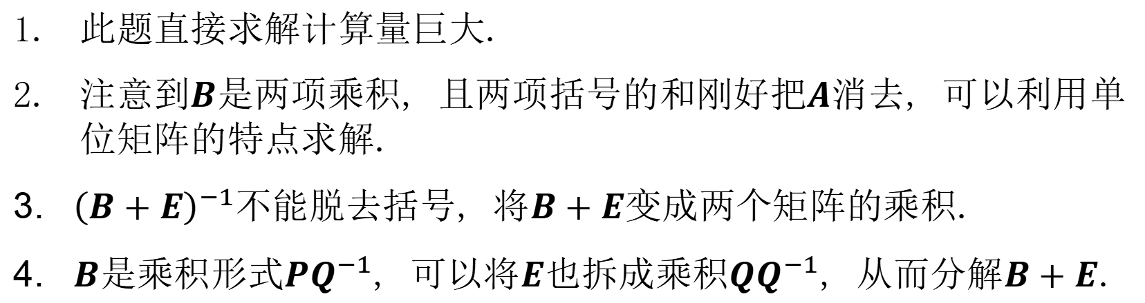
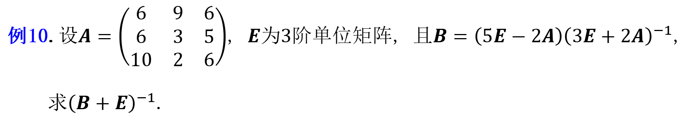
例10.设$A=\left(\begin{matrix}6 & 9 & 6 \\ 6 & 3 & 5 \\ 10 & 2 & 6\end{matrix}\right)$, $E$为$3$阶单位矩阵, 且$B=\left(5E−2A\right){\left(3E+2A\right)}^{−1}$,
求${\left(B+E\right)}^{−1}$.
分析:
此题直接求解计算量巨大.
注意到$B$是两项乘积, 且两项括号的和刚好把$A$消去, 可以利用单位矩阵的特点求解.
${\left(B+E\right)}^{−1}$不能脱去括号, 将$B+E$变成两个矩阵的乘积.
$B$是乘积形式$PQ^{−1}$, 可以将$E$也拆成乘积$QQ^{−1}$, 从而$\text{分解}B+E$.

Slide 48
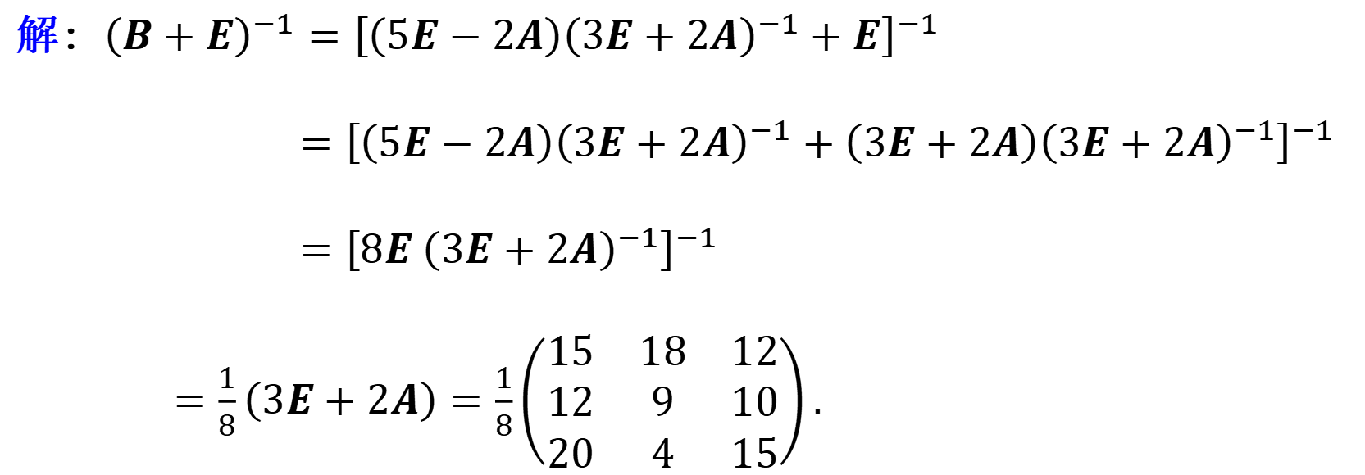
解: ${\left(B+E\right)}^{−1}={\left[\left(5E−2A\right){\left(3E+2A\right)}^{−1}+E\right]}^{−1}$
$={\left[\left(5E−2A\right){\left(3E+2A\right)}^{−1}+\left(3E+2A\right){\left(3E+2A\right)}^{−1}\right]}^{−1}$
$={\left[8E {\left(3E+2A\right)}^{−1}\right]}^{−1}$
$=\frac{1}{8}\left(3E+2A\right)=\frac{1}{8}\left(\begin{matrix}15 & 18 & 12 \\ 12 & 9 & 10 \\ 20 & 4 & 15\end{matrix}\right).$
注: 把单位矩阵拆为两个互逆矩阵乘积是矩阵变换中常用技巧之一.

Slide 49
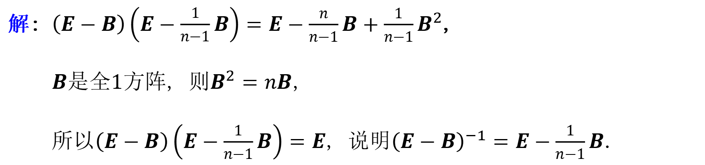
例11.设$B$是$n$阶全$1$方阵, $E$是$n$阶单位矩阵, 证明${\left(E−B\right)}^{−1}=E−\frac{1}{n−1}B$.
分析: 证明题只需要证明其乘积为单位阵即可.
解: $\left(E−B\right)\left(E−\frac{1}{n−1}B\right)=E−\frac{n}{n−1}B+\frac{1}{n−1}B^{2}$,
$B$是全$1$方阵, 则$B^{2}=nB$,
所以$\left(E−B\right)\left(E−\frac{1}{n−1}B\right)=E$, 说明${\left(E−B\right)}^{−1}=E−\frac{1}{n−1}B$.

Slide 50
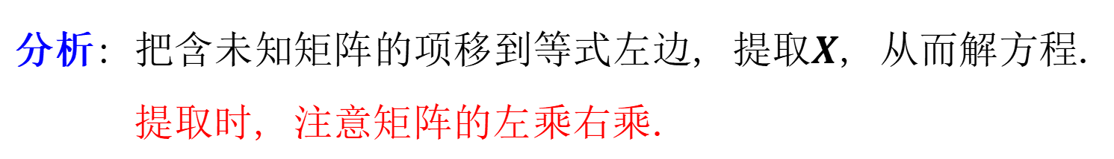
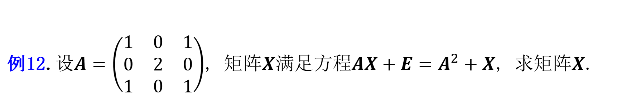
例12.设$A=\left(\begin{matrix}1 & 0 & 1 \\ 0 & 2 & 0 \\ 1 & 0 & 1\end{matrix}\right)$, 矩阵$X$满足方程$AX+E=A^{2}+X$, 求矩阵$X$.
分析: 把含未知矩阵的项移到等式左边, 提取$X$, 从而解方程.
提取时, 注意矩阵的左乘右乘.

Slide 51
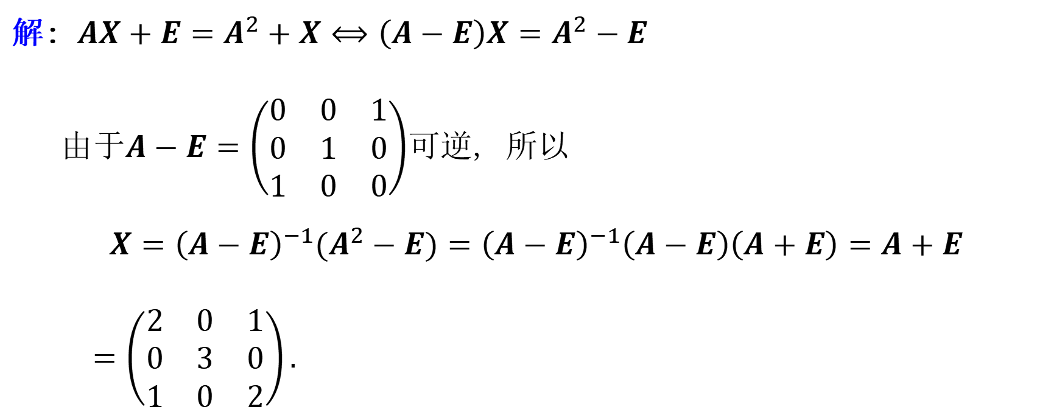
解: $AX+E=A^{2}+X⟺\left(A−E\right)X=A^{2}−E$
由于$A−E=\left(\begin{matrix}0 & 0 & 1 \\ 0 & 1 & 0 \\ 1 & 0 & 0\end{matrix}\right)$可逆, 所以
$X={\left(A−E\right)}^{−1}{(A}^{2}−E)={\left(A−E\right)}^{−1}\left(A−E\right)\left(A+E\right)=A+E$
$=\left(\begin{matrix}2 & 0 & 1 \\ 0 & 3 & 0 \\ 1 & 0 & 2\end{matrix}\right).$

Slide 52
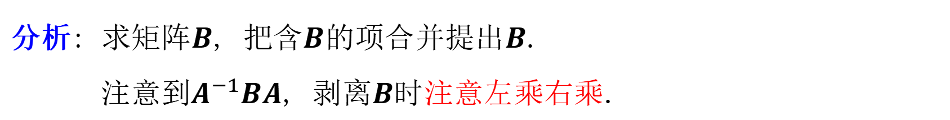
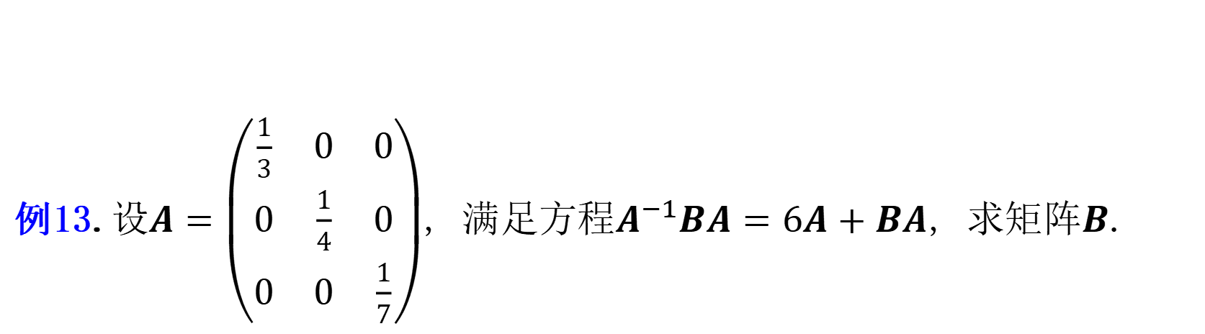
例13.设$A=\left(\begin{matrix}\frac{1}{3} & 0 & 0 \\ 0 & \frac{1}{4} & 0 \\ 0 & 0 & \frac{1}{7}\end{matrix}\right)$, 满足方程$A^{−1}BA=6A+BA$, 求矩阵$B$.
分析: 求矩阵$B$, 把含$B$的项合并提出$B$.
注意到$A^{−1}BA$, 剥离$B$时注意左乘右乘.

Slide 53
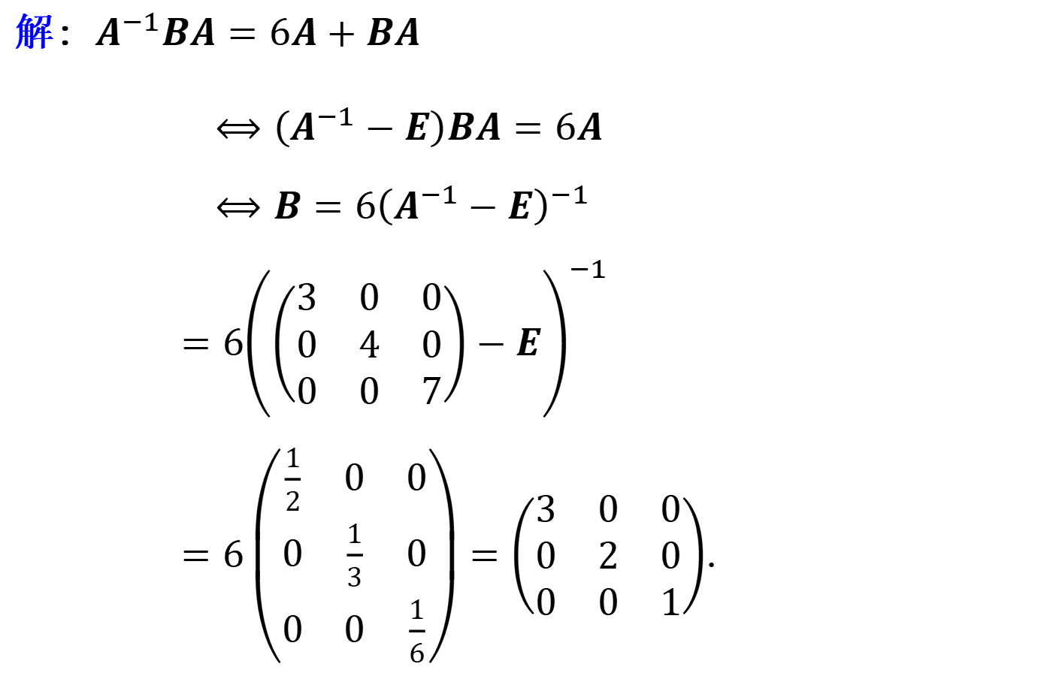
解: $A^{−1}BA=6A+BA$
$⟺\left(A^{−1}−E\right)BA=6A$
$⟺B={6\left(A^{−1}−E\right)}^{−1}$
$=6{\left(\left(\begin{matrix}3 & 0 & 0 \\ 0 & 4 & 0 \\ 0 & 0 & 7\end{matrix}\right)−E\right)}^{−1}$
$=6\left(\begin{matrix}\frac{1}{2} & 0 & 0 \\ 0 & \frac{1}{3} & 0 \\ 0 & 0 & \frac{1}{6}\end{matrix}\right)=\left(\begin{matrix}3 & 0 & 0 \\ 0 & 2 & 0 \\ 0 & 0 & 1\end{matrix}\right)$.

Slide 54
例14. 设
, 求|A⁸|及A⁴.
解 令
,
则
.
故
,

Slide 55
例15. 问λ, μ取何值时, 齐次线性方程组
有非零解？
解:
系数行列式为
令D=0, 得
μ=0 或 λ=1.
于是, 当μ=0或λ=1时该齐次线性方程组有非零解.

Slide 56



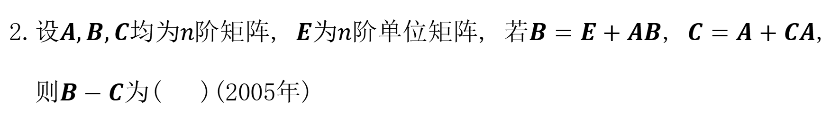




考研真题
1.选择题
1.设$A$是$n$阶非零矩阵, $E$为$n$阶单位矩阵, 若$A^{3}=O$, 则( )(2008年)
$E−A$不可逆, $E+A$不可逆
$E−A$不可逆, $E+A$可逆
$E−A$可逆, $E+A$可逆
✔
$E−A$可逆, $E+A$不可逆
2.设$A,B,C$均为$n$阶矩阵, $E$为$n$阶单位矩阵, 若$B=E+AB$, $C=A+CA$,
则$B−C$为( )(2005年)
$E$
$−E$
$A$
$−A$
✔

Slide 57


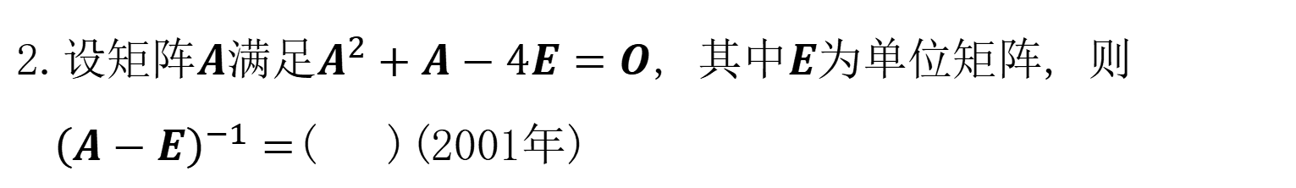
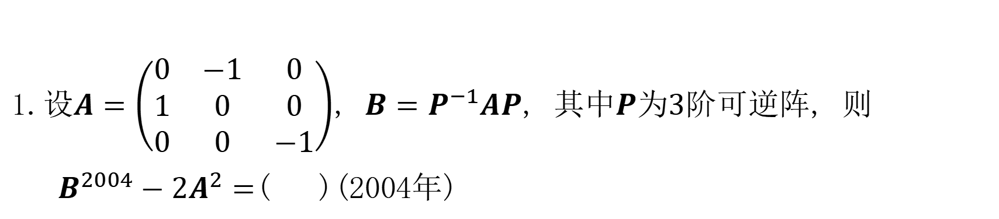
2.填空题
1.设$A=\left(\begin{matrix}0 & −1 & 0 \\ 1 & 0 & 0 \\ 0 & 0 & −1\end{matrix}\right)$, $B=P^{−1}AP$, 其中$P$为$3$阶可逆阵, 则
$B^{2004}−2A^{2}=$( )(2004年)
$$\left(\begin{matrix}3 & 0 & 0 \\ 0 & 3 & 0 \\ 0 & 0 & −1\end{matrix}\right)$$
2.设矩阵$A$满足$A^{2}+A−4E=O$, 其中$E$为单位矩阵, 则
${\left(A−E\right)}^{−1}=$( )(2001年)
$$½(A+2E)$$

Slide 58
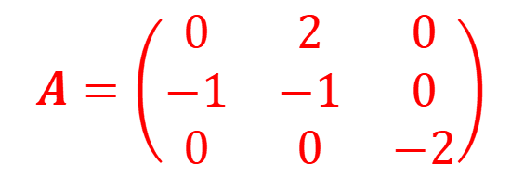
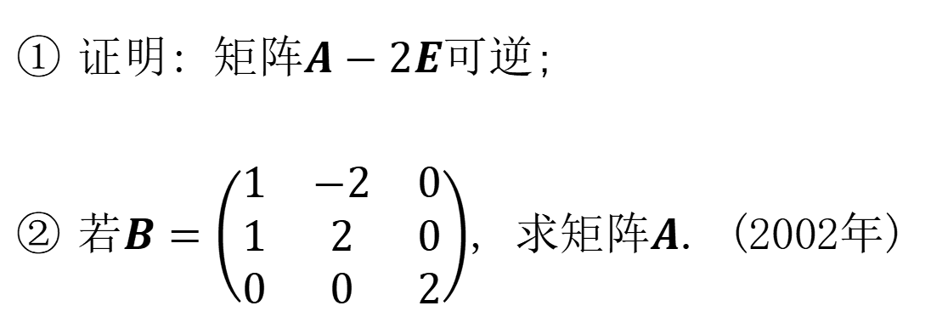
3.计算题
1. 已知$A, B$为$3$阶矩阵, 且满足$2A^{−1}B=B−4E$, 其中$E$是$3$阶单位矩阵.
证明: 矩阵$A−2E$可逆;
若$B=\left(\begin{matrix}1 & −2 & 0 \\ 1 & 2 & 0 \\ 0 & 0 & 2\end{matrix}\right)$, 求矩阵$A$. (2002年)
略
$$A=\left(\begin{matrix}0 & 2 & 0 \\ −1 & −1 & 0 \\ 0 & 0 & −2\end{matrix}\right)$$

Slide 59

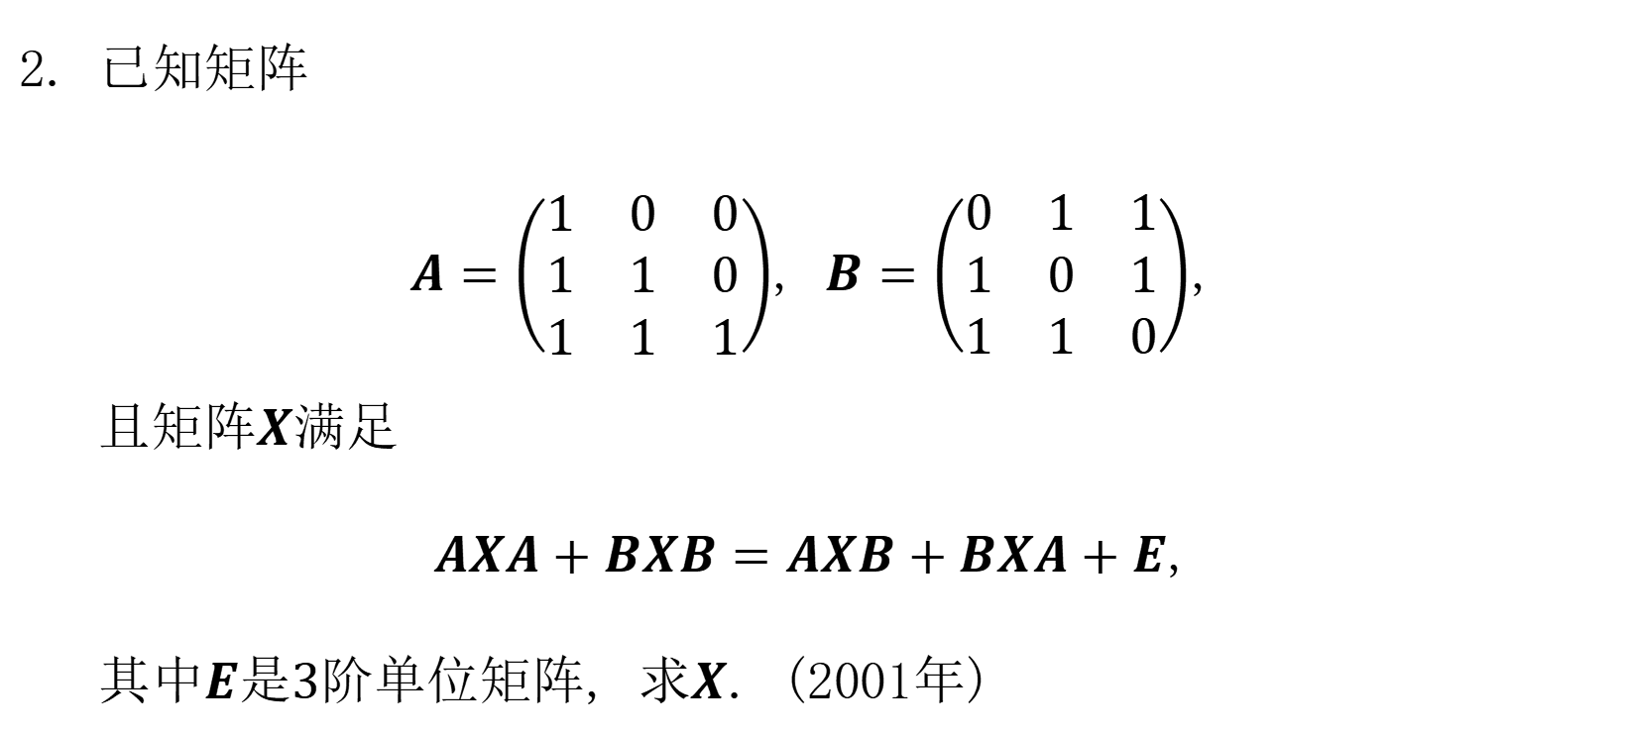
2. 已知矩阵
$A=\left(\begin{matrix}1 & 0 & 0 \\ 1 & 1 & 0 \\ 1 & 1 & 1\end{matrix}\right)$, $B=\left(\begin{matrix}0 & 1 & 1 \\ 1 & 0 & 1 \\ 1 & 1 & 0\end{matrix}\right)$,
且矩阵$X$满足
$AXA+BXB=AXB+BXA+E$,
其中$E$是$3$阶单位矩阵, 求$X$. (2001年)
$$X=\left(\begin{matrix}1 & 2 & 5 \\ 0 & 1 & 2 \\ 0 & 0 & 1\end{matrix}\right)$$

